Slide 1
Население Дагестана
Подготовила :учитель географии,МКОУ «
«Султанянгиюртовской СОШ им. Ю.Акаева» Кизилюртовский район, РД»

Slide 2
Население Дагестана
Дагестан — самый многонациональный регион
России. Численность населения республики по данным Росстата составляет 3мл..313тысяц.чел. (2021г.) Плотность населения — 58,60 чел./км² (2013). Городское население — 45,1 % (2013).
за пределами Дагестана постоянно проживает ещё более 400 тысяч дагестанцев

Slide 3
Этническая карта Дагестана. 1-смешанное, 2-аварцы, 3-даргинцы, 4-лезгины, 5-лакцы, 6-табасараны, 7-агулы, 8-рутульцы, 9-цахуры, 10-кумыки, 11-ногайцы, 12-азербайджанцы, 13-русские

Slide 4
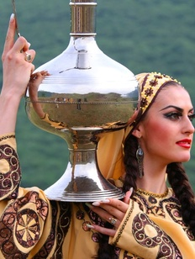
Численность населения
1990
↗1 820 164
1997
1897
571 154
↗2 283 187
2004
↗2 601 980
2011
↗2 914 204

Slide 5
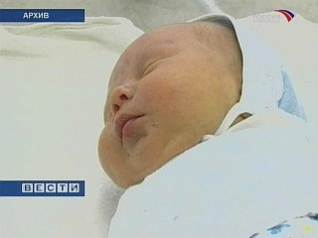
Демография.Рождаемость (число родившихся на 1000 человек населения
1970^{[15]}
28,7
1999^{[15]}
↘17,9
2008^{[17]}
↗18,3

Slide 6
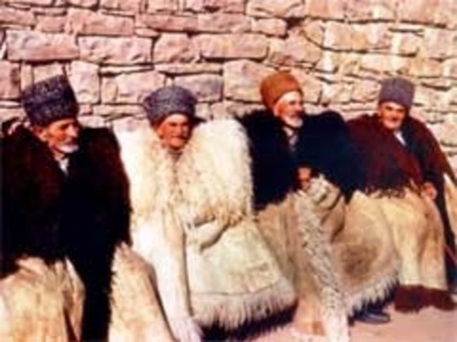
Ожидаемая продолжительность жизни при рождении (число лет)
1990
73,1
1999
↗70,6
2008
↗74,4
1991
↘72,6
2000
↗71,0
2009
↘74,0

Slide 7
Народы Дагестана
Коренными малочисленными народами Республики Дагестан признаны 14 народов: аварцы, агулы, азербайджанцы, даргинцы, кумыки, лакцы, лезгины, таты, табасараны, ногайцы,рутульцы, русские, цахуры, чеченцы-аккинцы

Slide 8
Кроме этого в юго-западном Дагестане (Западном «горном Дагестане») проживают ещё 14 народностей, которые официально в переписях включаются как этнические группы в
составеаварцев: андийцы, арчинцы, ахвахцы, багулалы, бежтинцы, ботлихцы, гинухцы, годоберинцы, гунзибцы, каратинцы, тиндинцы, хваршины, чамалинцы и цезы. В южном Дагестане также компактно проживают горские евреи.

Slide 9
Языковые группы народов Дагестана
Народы Дагестана говорят на языках четырёх основных языковых групп.
На языках нахской и дагестанской ветвей нахско-дагестанской языковой семьи говорят следующие народы (численность в Дагестане):
Аварцы, андо-цезские народы и арчинцы — 850,0 тыс. чел. (29,2 %, 2010 г.)
Даргинцы — 490,4 тыс. (16,9 %, 2010 г.)
Лезгины — 385,2 тыс. (13,2 %, 2010 г.)
Лакцы — 161,3 тыс. (5,5 %, 2010 г.)
Табасараны — 118,8 тыс. (4,15 %, 2010 г.)
Чеченцы — 93,7 тыс. (3,2 %, 2010 г.)
Агулы — 28,1 тыс. (1,0 %, 2010 г.)
Рутульцы — , 27,9 тыс. (1,0 %, 2010 г.)
Цахуры — 9,8 тыс. (0,3 %, 2010 г.)

Slide 10
На языках тюркской группы алтайской языковой семьи в Дагестане говорят:
Кумыки — 431,7 тыс., (14,8 %, 2010 г.)
Азербайджанцы — 130,9 тыс. (4,5 %, 2010 г.)
Ногайцы — 40,4 тыс. (1,4 %, 2010 г.)

Slide 11
На языках славянской группы индоевропейской языковой семьи в Дагестане говорят:
Русские (включая терских казаков), украинцы, белорусы — 175,4 тыс.(9,7 %, 1989 г.). 124,3 тыс. (4,8 %, 2002 г.), 104,0 тыс.. (только русские, 3,6 %, 2010 г.)

Slide 12
На языках иранской группы индоевропейской языковой семьи в Дагестане говорят:
Таты и горские евреи (таты-иудаисты) — 16,6 тыс. (0,9 %, 1989 г.), 1,9 тыс. (0,1 %, 2002 г.), 0,5 тыс. (только таты, 2010 г.)

Slide 13
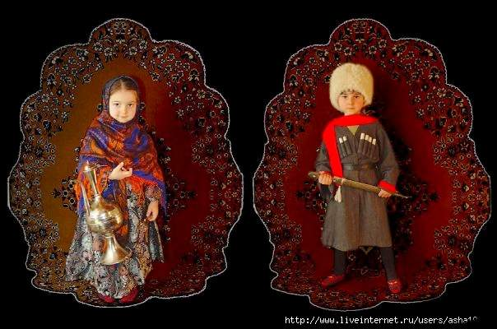
Национальный состав
1.АВРЦЫ- 496077
2.ДАРГИНКЦЫ--280431
3.КУМЫКИ 231805
4.ЛЕЗГИНЫ 204370
5.РУССКИЕ 165940
6.ЛАКЦЫ 91682
7.ТАБАСАРАНЦЫ 78196
8.Азербайджанцы 75463
9.Чеченцы- 57877
10Ногайцы- 28294
11.Рутульцы 4955
12.Агулы 13791
13.Таты-12939
14.Цахуры 5194

Slide 14
Религия
Подавляющее большинство верующих среди нахско-дагестанских и тюркских народов региона — мусульмане (в основном — сунниты, а также шииты — среди лезгин села Мискинджа и основной части азербайджанцев), горские евреи исповедуют иудаизм, а русские — православное христианство.

Slide 15
Джума-мечеть

Slide 16
Церковь в г.Хасавюрте

Slide 17
Синагога

Slide 18
Города Дагестана
1
городской округ Махачкала-712171
2городской округ Буйнакск . 65735
3.городской округ Дагестанские Огни- 30671
4городской округ Дербент- 119961
5городской округ Избербаш - 56301
6городской округ Каспийск-103914
7городской округ Кизилюрт-43614
8городской округ Кизляр -51892
9городской округ Хасавюрт-133929
10городской округ Южно-Сухокумск-10048

Slide 19
Районы с центрами
1.Агульский район- Тпиг
2Акушинский район_-Акуша
3Ахвахский район -Карата
4 Ахтынский район -Ахты
5Бабаюртовский район-Бабаюрт
6Бежтинский участок -Бежта

Slide 20
Районы
Ботлихский район- Ботлих
8
Буйнакский район-Буйнакск
9
Гергебильский район-Гергебиль
10
Гумбетовский район-Мехелта
11
Гунибский район-Гуниб

Slide 21
Районы
Дахадаевский район - Уркарах
Дербентский район - Дербент
Докузпаринский район- Усухчай
Казбековский район- Дылым
Кайтагский район - Маджалис
Карабудахкентский район- Карабудахкент
Каякентский район- Ново-Каякент
Кизилюртовский район- Кизилюрт 61993
Кизлярский район- Кизляр
Кулинский район - Вачи

Slide 22
Районы
Кумторкалинский район -Коркмаскала
Курахский район Курах
Лакский район Кумух
Левашинский район Леваши
Магарамкентский район Магарамкент
Новолакский район - Новолакское
Ногайский район – Терекли-Мектеб
Рутульский район- Рутул

Slide 23
Районы
Сулейман-Стальский район- Касумкент
32
Табасаранский район -Хучни
33
Тарумовский район - Тарумовка
34
Тляратинский район -Тлярата
35
Унцукульский район - Унцукуль
36
Хасавюртовский район - Хасавюрт

Slide 24
Районы
Хивский район -Хив
38
Хунзахский район-Хунзах
39
Цумадинский район- Агвали
40
Цунтинский район - Кидеро
41
Чародинский район Цуриб
42
Шамильский район -Хебда

Slide 25
Дагестанцы в национальной одежде

